Slide 1
doos
door
daar
zes

Slide 2
hek
dek
dik
zes

Slide 4
boot
vaar
zee
zes

Slide 5
heer
veer
voor
zes

Slide 7
oor
boor
door
zes

Slide 8
dit
dik
vik
zes

Slide 10
bes
boos
boor
zes

Slide 11
ree
reep
peer
zes

Slide 13
doek
doet
doen
zes

Slide 14
boom
boem
boer
zes

Slide 16
ree
roe
roep
zes

Slide 17
zee
zeep
zeer
zes

Slide 19
zoet
zoen
boen
zes

Slide 20
zij
mij
hij
zes

Slide 22
bes
es
zes
zes

Slide 23
daar
daan
den
zes

Slide 24
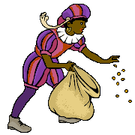

Slide 25
doe
dij
dijk
zes

Slide 26
tij
zij
zijn
zes

Slide 28
hoort
staar
smeer
zes

Slide 29
taart
troep
droom
zes

Slide 30
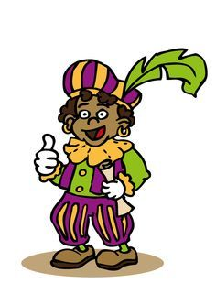
Goed gelezen!

